Slide 1
Fécondation
BDR 2.0

Slide 2

Et zéé parti
1
Le trajet spermatique
2
La traversée des enveloppes péri-ovocytaires
3
La fécondation

Slide 3
Le trajet spermatique

Slide 4

Point de départ
- Le point de départ du trajet est les testicules
→ Les spz sont stockés dans l’épididyme avant d’être évacués
Pour faire sortir les spz il faut une éjaculation

Slide 5
Remplissage puis émission
Pendant le rapport sexuel
Au moment de l’éjaculation
Après l’éjaculation
- Verrouillage absolu des sphincters péri-prostatiques (externe + interne)
→ Permet aux canaux de se remplir de spz et de liquide séminal
- Ouverture du sphincter externe
- Le sphincter interne reste fermé pour éviter une miction pendant le rapport
Fermeture spontanée du col vésical pendant un certain temps → empêche miction post-éjaculatoire
Correspond à la période réfractaire

Slide 6

L’éjaculat
→ Volume éjaculatoire entre 2 et 6 mL
→ 20 à 200 millions de spz/mL de sperme

Slide 7
L’éjaculat
Après l’éjaculation
Après la coagulation
Coagulation rapide et quasi immédiate du sperme
Causé par la séménogéline (protéine)
Permet au sperme de ne pas se perdre dans l’AGF
Liquéfaction du sperme qui dure 20-30 min
Due à la dégradation de la séménogéline par la PSA (enzyme prostatique)
→ La séménogéline et la PSA sont contenues dans le sperme
→ Les pertes observées après un rapport correspondent à l’évacuation de liquide séminal dépourvu de spz

Slide 8
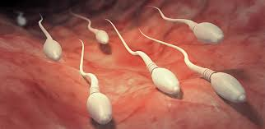
La survie des spz dans l’AGF
Possible grâce à la différence de pH entre le vagin et le liquide séminal.
Vagin: acide
Liquide séminal: alcalin (sert de tampon pour avoir un pH neutre)

Slide 9
Différentes méthodes de contraception
Méthode OGINO
Méthode d’acidification du vagin
Méthode du retrait
Méthode Billings

Slide 10
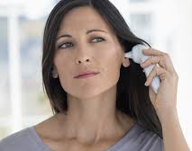
Méthode OGINO
La fille mesure sa température corporelle tous les matins afin de repérer le moment de l’ovulation
→ À l’ovulation on a une augmentation d’environ 0,3-0,4°C

Slide 11
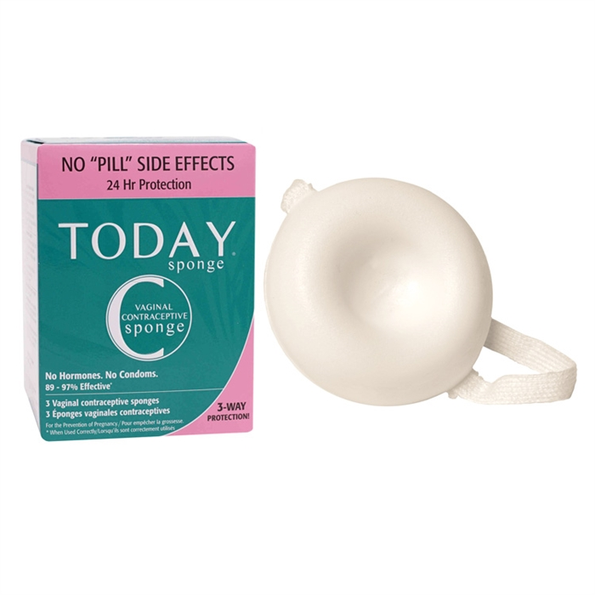
Méthode d’acidification du vagin
On dépose des éponges spermicides dans la cavité vaginale
Ces éponges ont un pH extrêmement acide afin de tuer les spz

Slide 12
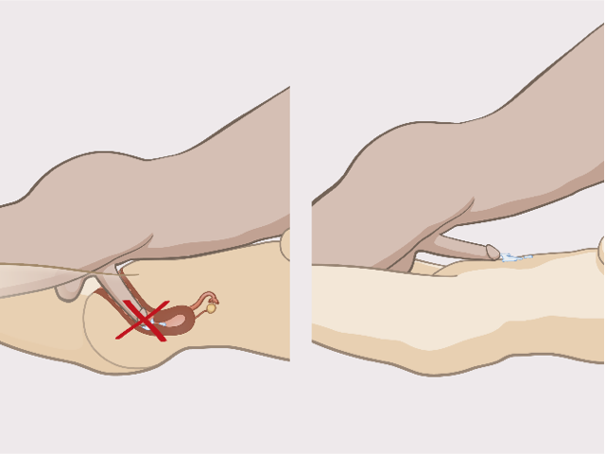
Méthode du retrait
N’est pas fiable ++
→ Le liquide pré-séminal contient des spermatozoïdes

Slide 13
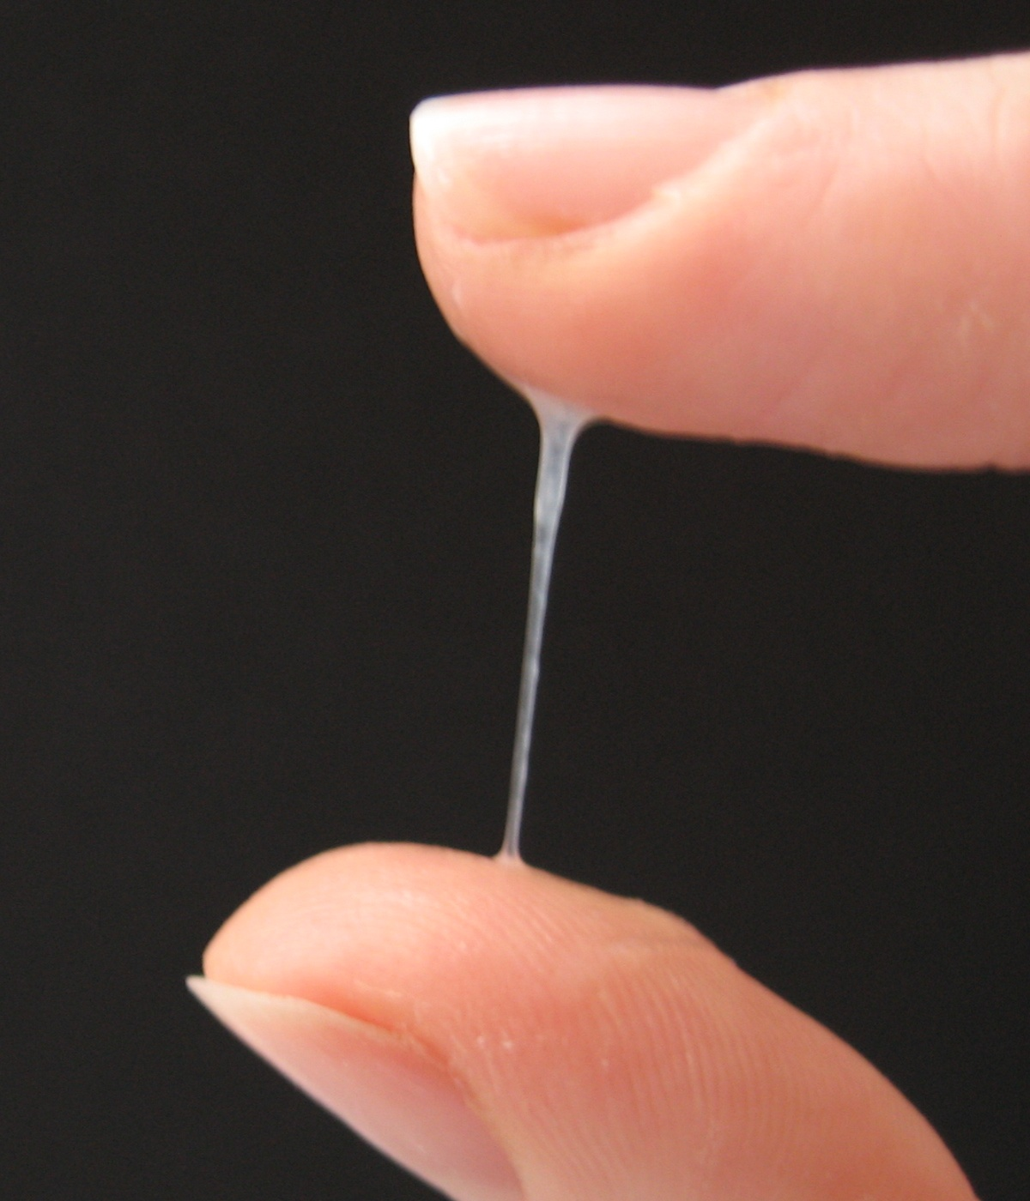
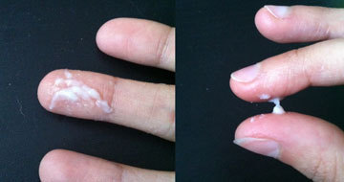
Méthode Billings
Consiste à étudier l’aspect de sa glaire cervicale
Elle est +/- filante selon le moment du cycle

Slide 14
Méthode Billings
Le passage du col de l’utérus
La glaire cervicale
Au niveau du vagin on retrouve 100% des spz de l’éjaculat
Au niveau du col utérin on retrouve 3% des spz de l’éjaculat (on en perd 97%)
Réseau de glyocoprotéines denses impénétrables aux spz
Forme un maillage
Verrou naturel à la pénétration des spz
Seul moment où elle est perméable aux spz → période ovulatoire (les œstrogènes rompent le maillage)
→ rôle inverse de la progestérone
→ Le cancer du col de l’utérus démarre à la jonction endocol-exocol

Slide 15
La capacitation
À pour but de rendre aux spz leur pouvoir de fécondance
→ La capacitation n’est pas immédiate après l’éjaculation et sa durée est extrêmement variable selon les espèces
Chez l’homme il faut 6-7h pour capaciter le spz
La capacitation n’est possible qu’à partir du moment où il n’y a plus de liquide séminal
→ Donc le spz ne peut pas être capacité tant qu’il n’est pas rentré dans le col de l’utérus
La capacitation va:
Enlever les protéines de la membrane du spz
Modifier la fluidité de la membrane
Exposer les sites d’interaction avec le gamète féminin
→ Le but est d’entrainer un mouvement hyperactivé du spermatozoïde

Slide 16
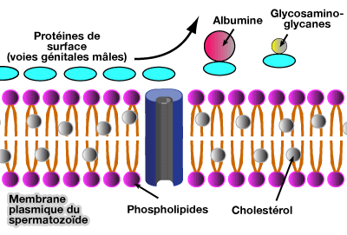
Les réactions moléculaires
1. L’albumine et les glycosaminoglycanes présentent dans l’AGF vont capter les protéines de surface du spz et les enlever
2. Une fois ces protéines retirées, modification de répartition du cholestérol. Il s’enlève de la membrane qui se fluidifie du coup

Slide 17
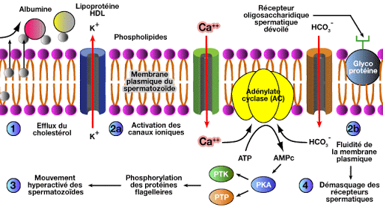
Les réactions moléculaires
3. Un flux de calcium rentre dans le cellule et l’adénylate cyclase s’active, produit de l’AMPc qui activera la phosphokinase A
4. En même temps que l’entrée de calcium on va avoir une entrée d’ions bicarbonate HCO3-

Slide 18
Les réactions moléculaires
5. L’activation de la phosphokinase A permet de maintenir la polymérisation de l’actine
→ Cette polymérisation permet le mouvement des microtubules

Slide 19
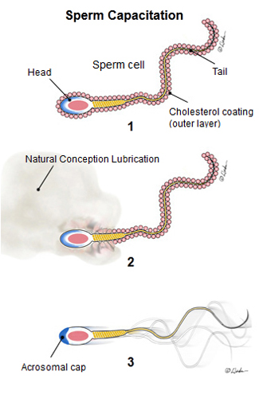
La capacitation
On passe d’un spz recouvert de cholestérol à un spz dépourvu de cholestérol membranaire libérant donc le flagelle pouvant effectuer son mouvement final

Slide 20
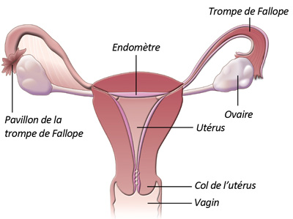
Du col de l’utérus à l’ampoule
→ Pendant ce trajet on perd encore des spz
On perd des spz parce que:
Certains s’arrêtent de par leur mouvement insuffisamment activé
Certains vont emprunter le mauvais chemin (malgré le chimiotactisme)
→ Des contractions du myomètre après le rapport facilitent le passage du spz jusqu’à l’ovocyte. Elles sont dues à des prostaglandines contenues dans le liquide séminal

Slide 21
La traversée des enveloppes péri-ovocytaires

Slide 22
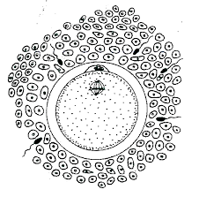
La traversée du cumulus
→ une fois que le spz a trouvé son bon chemin il doit ensuite traverser les enveloppes qui entourent l’ovocyte
La traversée du cumulus est possible grâce:
Au mouvement hyperactivé du flagelle
Aux sécrétions tubaires d’hyaluronidases qui détruisent l’acide hyaluronique qui compacte le cumulus

Slide 23
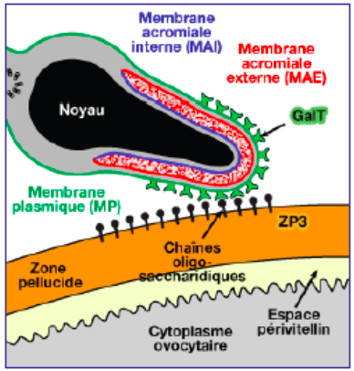
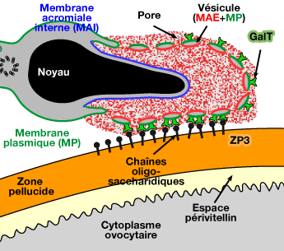
La réaction acrosomique
→ Nécessite d’avoir un spz capacité
La réaction commence lorsque le spz touche la zone pellucide via ZP3 (ce premier contact répond à une spécificité des espèces)
→ C’est une fusion ponctuée de la membrane plasmique avec la membrane externe de l’acrosome
Cela entraine une activation de la phospholipase A (PLA) et une entrée massive de calcium dans le spz
L’entrée de calcium permet la libération du contenu de l’acrosome

Slide 24
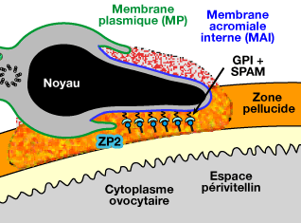
La réaction acrosomique
2ème interaction cette fois entre ZP2 et SP17 (récepteur sur la membrane acrosomique interne du spz)
Cette interaction permet de continuer l’entrée dans la zone pellucide
→ Pénétration oblique par activité protéolytique de l’acrosine sur la membrane acrosomique interne + mouvements de poussée du flagelle (les spz se couchent dans l’espace périvitellin)
→ Le spz avec le plus de protéines d’interactions membranaires sera celui capable de pénétrer l’ovocyte

Slide 25
La fécondation

Slide 26
3 étapes
Fusion des membranes
Activation ovocytaire
Fusion des pronoyaux

Slide 27
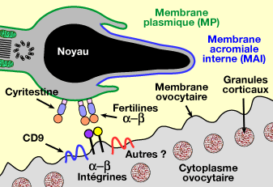
Fusion des membranes
Sous l’acrosome on a les protéines ADAMs qui sont non-spécifiques d’espèce
Ces protéines sont des fertilines
Chez l’homme on a la sous-unité béta
→ Ces fertilines béta interagissent avec l’intégrine alpha 6 béta 1 de la membrane ovocytaire. Ce qui va permettre la fusion des membranes.

Slide 28
Activation ovocytaire
→ Un des moments cruciaux de la fécondation
Sans cette activation on se retrouve avec une polyspermie (risque d’avoir donc un 2ème ou 3ème spz qui pénètre dans l’ovocyte)
Sous la dépendance d’un signal calcique qui va durer quelques heures après la pénétration du spz (elle est liée à la formation d’IP3 par activation de la PLC)
3 étapes de l’activation ovocytaire:
Réaction corticale
Réaction nucléaire
Formation des pronoyaux = réaction cytoplasmique

Slide 29
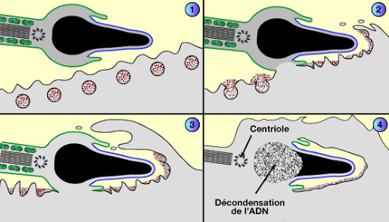
Réaction corticale
→ 1ère étape de l’activation ovocytaire
Liée au premier pic calcique qui suit la fusion des membranes
Fusion des granules corticaux qui vont relarguer tout leur contenu (GAG) dans l’espace périvitellin juste sous la zone pellucide
Les GAG vont être responsables d’un clivage de ZP3 et de ZP2, ce qui crée un verrou sur la zone pellucide, impossible de la franchir.

Slide 30
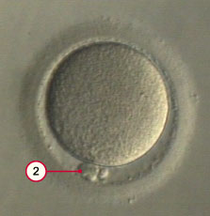
Réaction nucléaire
→ 2ème étape de l’activation ovocytaire, c’est une reprise de la méiose.
Lever du blocage de la métaphase 2, expulsion du 2ème globule polaire
Tout de suite on a une apparition du pronoyau femelle

Slide 31
Formation des pronoyaux
PN femelle → directement après reprise de méiose 2
PN mâle → dans l’ovocyte ne vont pénétrer seuls que le noyau et le centriole proximal
→ Le flagelle est détruit au moment de la fusion membranaire
On a une mise en contact directe de la chromatine avec le cytoplasme ovocytaire, qui va conduire au remplacement des protamines (qui condensaient le noyau spermatique) par des histones ovocytaires.
La chromatine va se décompacter et très rapidement une membrane nucléaire va apparaître autour de cette chromatine mâle par bourgeonnement du RE et donc de l’ovocyte.

Slide 32
Fusion des pronoyaux
→ Au microscope on peut distinguer les deux pronoyaux car PN mâle > PN femelle
La rencontre des deux pronoyaux est permise par le réseau de microtubules et de microfilaments présent dans l’ovocyte
Le 1er fuseau de division est constitué à partir du centriole proximal du spz. Tout autour de ce fuseau vont se disposer des mitochondries ovocytaires (permettront d’apporter l’énergie nécessaire pour la réplication de l’ADN)
Lorsque les pronoyaux vont se rapprocher on va avoir une disparition de la membrane nucléaire
Phase S de réplication de l’ADN. Elle commence au moment de la disparition de la membrane nucléaire
→ Dès que cette réplication est achevée on va avoir la 1ère division (mitose) qui va donner 2 blastomères

Slide 33
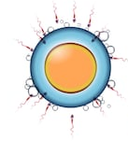
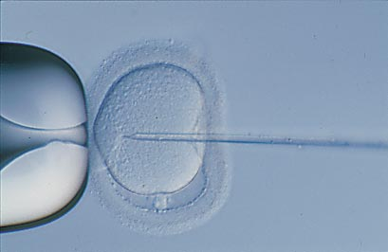
In vitro
FIV
ICSI (Insémination artificielle)
on met ces spz contre l’ovocyte dans une boite de culture et on laisse faire
Quand on n’a pas assez de spz, on dépose directement le spz dans l’ovocyte, donc on traverse la zone pellucide.
Il faut positionner l’ovocyte d’une façon particulière (pour ne pas perforer le matériel chromosomique), on s’oriente avec le globule polaire.
→ Le matériel chromosomique est contre le globule polaire juste après l’ovulation.

Slide 34
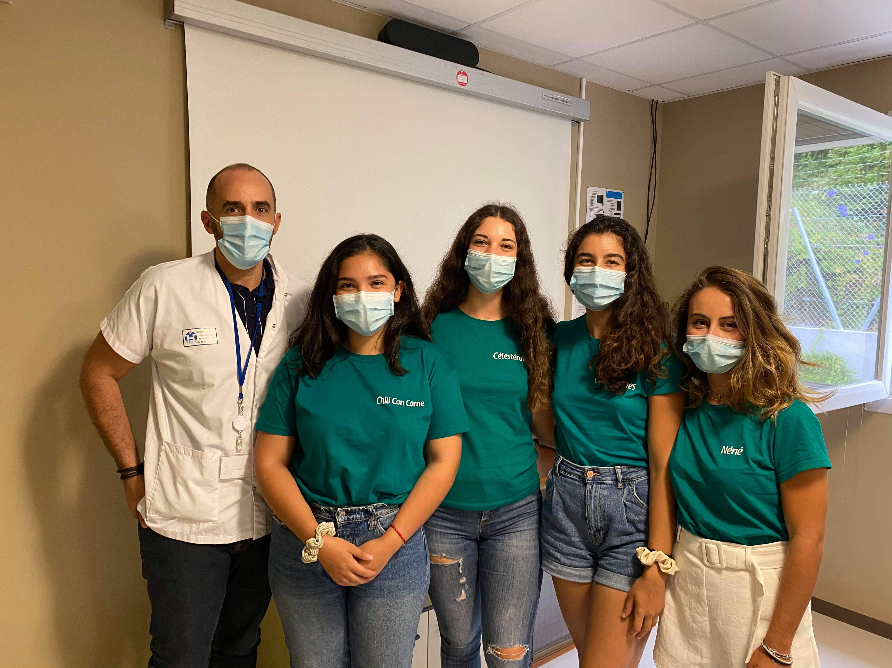
Ze End
Dédi à mes partiels que je vais officiellement rater aux vues du peu que j’ai pu réviser
Dédi à mes futurs rattrapages de juin du coup
Dédi au couvre-feu a 18h eh merce Christian
Pas dédi aux gens qui mettent leur masque sous leur nez/ne mettent pas leur masque, je vous maudis
Dédi à ma co-tut du love apportez lui tout votre amour c’est une perle 🤍
Dédi à vous tous on espère que vous allez adorer cette BDR du S2

